Slide 1

الطالبة:ليلى علي سعد
الرقم الجامعي: 2191121887
الموضوع: العنف الأسري
( ضد الطفل)

Slide 2

ماهو العنف؟

Slide 3
الاضطهاد ثلاث انواع :
الاضطهاد الجنسي
الاضطهاد الجسدي
الاضطهاد النفسي

Slide 4
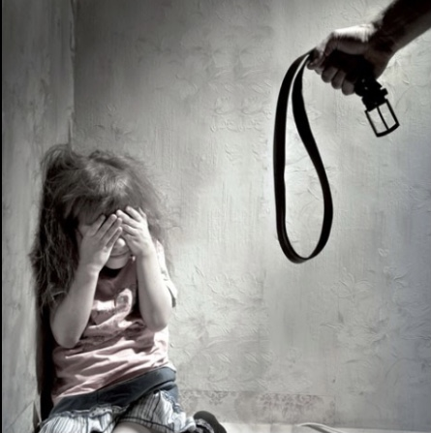
الاضطهاد الجسدي

Slide 5
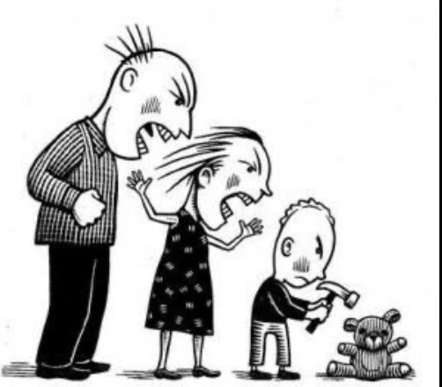
الاضطهاد النفسي

Slide 6
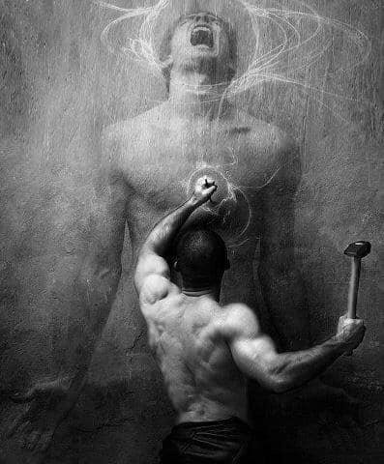
تمرين لإصلاح الذات

Slide 7

قاعده مهمه

Slide 8

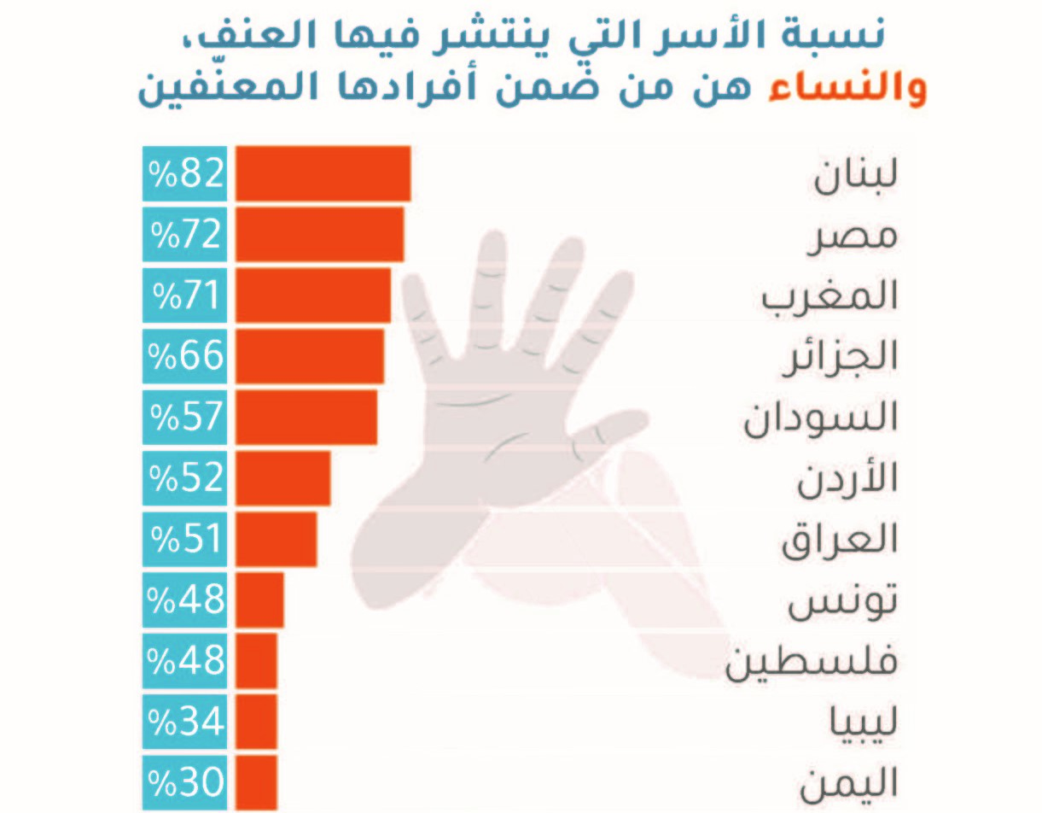
المصادر والمراجع:

Slide 9
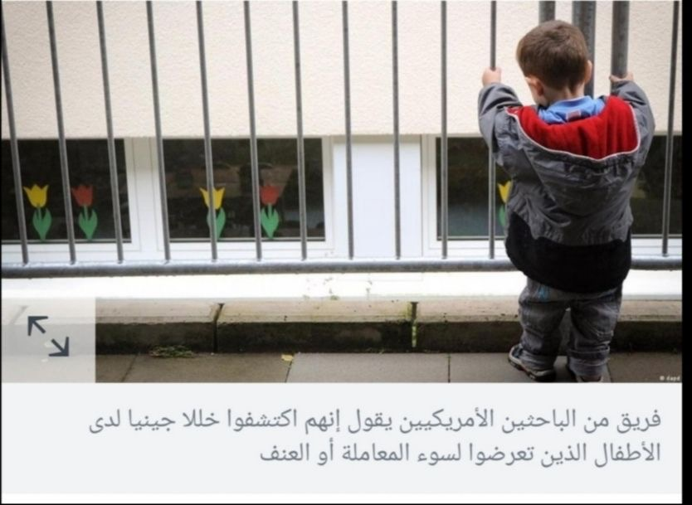
المصادر والمراجع:
جامعه ديوك في مدينة دورهام الأمريكية

Slide 10
المصادر والمراجع:
https://youtube.com/watch?v=tvHMFmMatYw&feature=share
https://youtube.com/watch?v=5BQxveaWraM&feature=share
https://youtube.com/watch?v=0BmcYUiTl1w&feature=share

Slide 11


المصادر والمراجع:
. مؤسسه دبي لرعايه الأطفال

